Slide 1
OpenMP

Slide 2
Warum Parallelisierung?
Moore‘s Law -> Alle 18 Monate verdoppelt sich die Transistoren-Dichte in Chips & Prozessoren
Höherer Leistungsbedarf für Chips und mehr Wärmeentwicklung
Noch mehr Leistung?
Höhere Frequenz => kürzere Lebensdauer der Prozessoren
Oder eben: mehr Prozessoren!

Slide 3
Was hat Automotive damit zu tun?
Ein Automobil hat immer mehr Software-Aufgaben
C/C++ sind in HW-nähe und v.a. auch im Auto Standard
Die Taktung von Prozessoren kann nicht beliebig erhöht werden

Slide 4
Was hat Automotive damit zu tun?
Ein Automobil hat immer mehr Software-Aufgaben
C/C++ sind in HW-nähe und v.a. auch im Auto Standard
Die Taktung von Prozessoren kann nicht beliebig erhöht werden
→ Multicore-Systeme

Slide 5
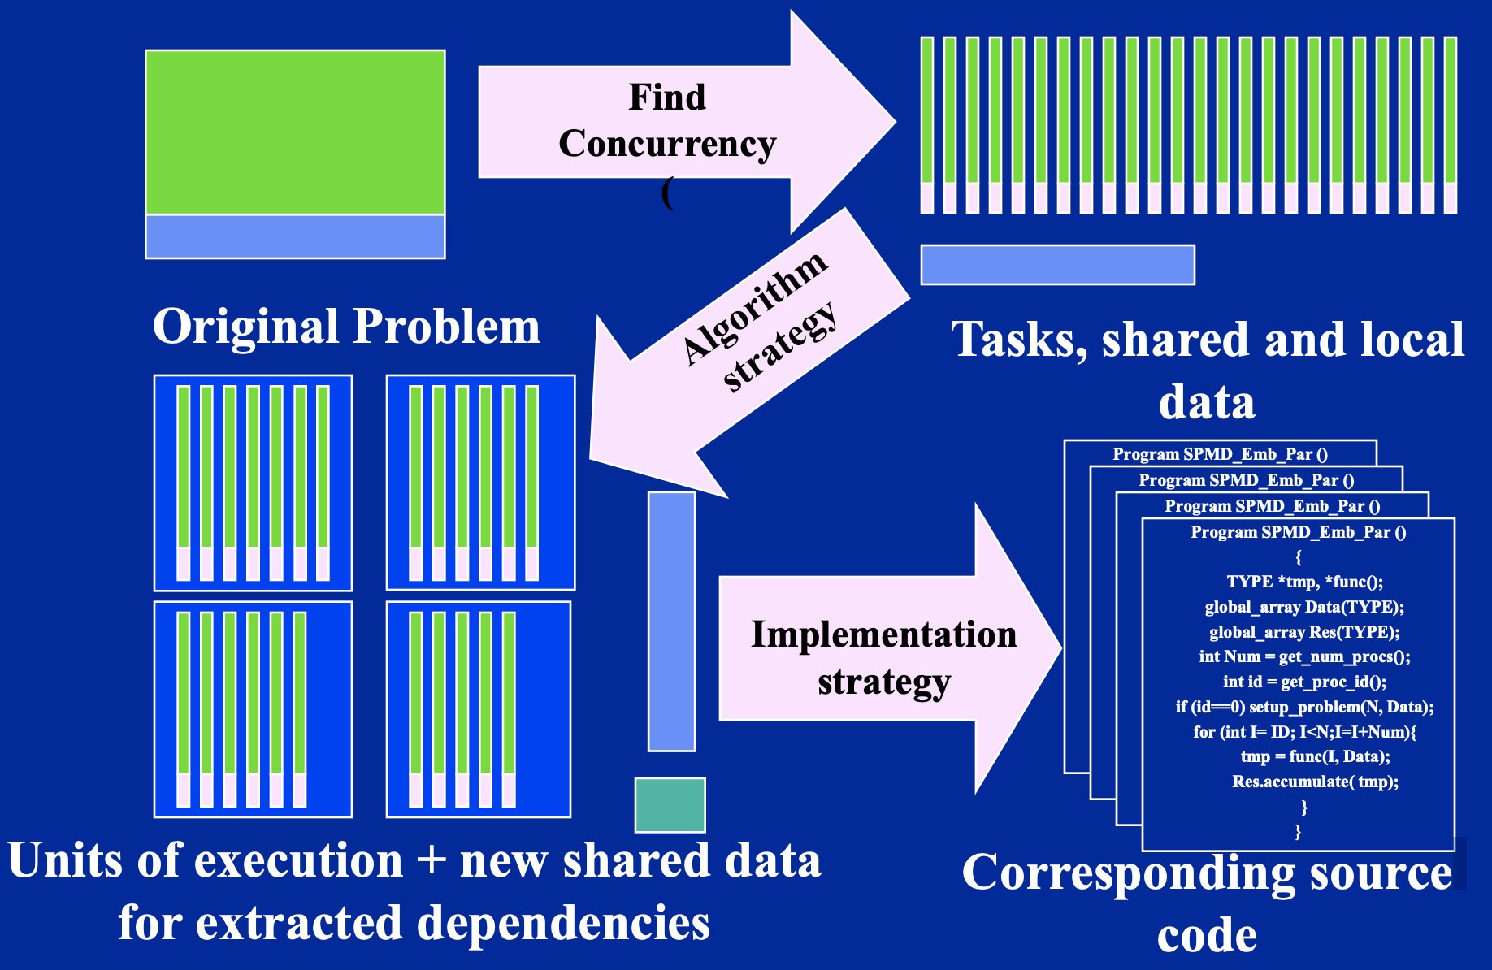

Slide 6
Was ist OpenMP
Open Specifications for Multi Processing seit 1997
API für Shared-Memory-Programmierung in C ++, C und Fortran
breite Unterstützung von Herstellern
nicht anwendbar auf Systemen mit verteiltem Speicher
keine Laufzeitüberprüfung hinsichtlich Korrektheit der Direktiven

Slide 7
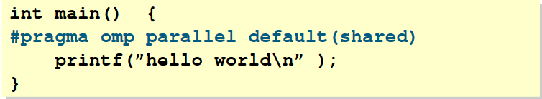
Anwendung
OpenMP relevanten Pragmas: #pragma omp
Pragmas werden von Compilern ohne OpenMP-Unterstützung ignoriert
OpenMP-Direktive bezieht sich immer auf den nachfolgenden strukturierten Block

Slide 8
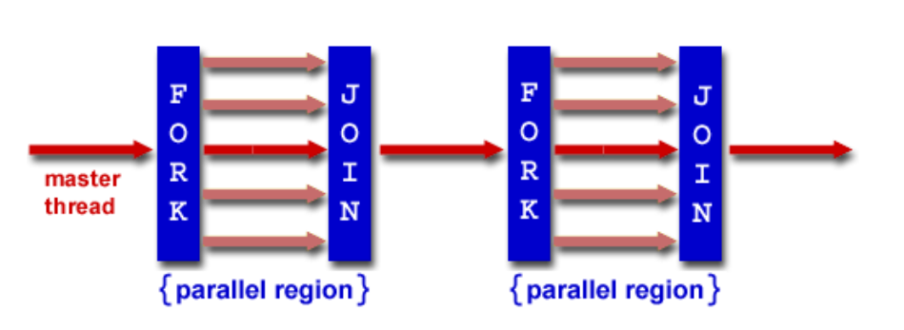
Fork/Join Modell
Startet als einzelner Thread (master)
Weitere Threads warden durch parallele Regionen erzeugt

Slide 9
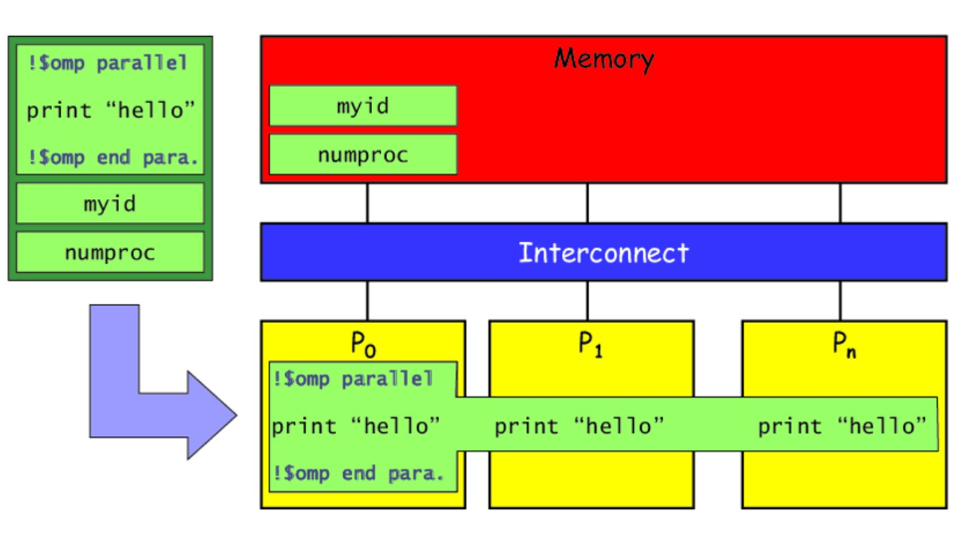
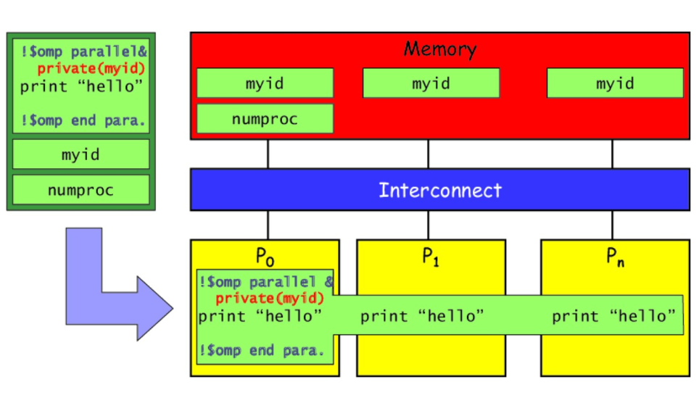
Datenumgebung
Daten werden unterteilt in:
private Data
Shared Data (default)
Notes:
Gemeinsame Daten:
sind allen Threads bekannt und von diesen zugreifbar
alle Threads, die auf diese Daten zugreifen, greifen auf die selbe Speicherstelle zu
Threads kommunizieren miteinander oder synchronisieren sich über gemeinsame Daten
Private Daten:
jeder Thread legt seine eigene private Kopie an
jeder Thread greift nur auf seine eigene Speicherstelle in seinem Ausführungskontext zu
nicht zugreifbar für andere Threads
existiert nur während der Ausführung einer parallelen Region
Wert beim Eintritt und Austritt in die parallele Region undefiniert

Slide 10
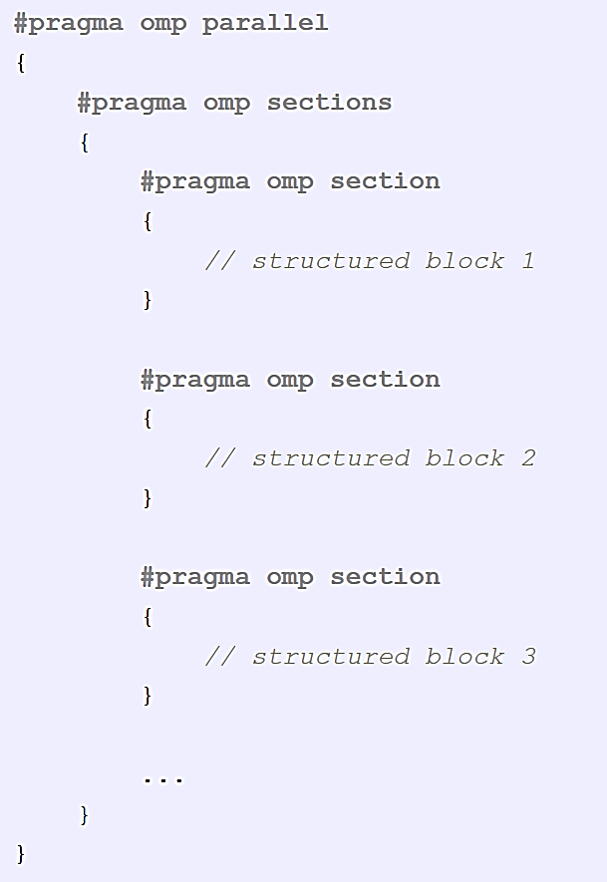
OpenMP - Sections
Verteilung verschiedener Aufgaben in unterschiedliche Threads

Slide 11
OpenMP
Vorteile:
Parallelisierung seriellen Codes durch Direktiven
Einfach und schnell zu implementieren
Code bleibt übersichtlich
Nachteile:
Spezieller Compiler
Nur mit gemeinsamem Speicher
Kommunikation zwischen Threads sind implizit
Schwer nachvollziehbar

Slide 12
Übungen

Slide 13
Übung 1 Parallelisierung von Addition
Warum gleiche Performance bei Release-Build?
Welche Unterschiede ergeben sich zwischen dem Debug- und Release-Build?
Was zeigt der Task-Manager für eine Ressourcen-Auslastung an?

Slide 14
Übung 2 Game of Life
Welcher Ansatz hat sich als bester zur Optimierung herausgestellt?
Was könnten Probleme bei einer guten Optimierung sein?
Ist das Beispiel anschaulich genug?

Slide 15
Übung 3 Quicksort Parallelisierung Sections
 | 1000 | 10000 | 50000 | 100000 | 500000
Normal | 217 | 2692 | 15487 | 33254 | 191251
OpenMP | 435 | 2495 | 13362 | 28526 | 155192
Warum ist die Parallelisierung gleich schnell, wenn die Quicksort Methode Parallelisiert wird?

Slide 16
Vergleiche und andere Benchmarks

Slide 17
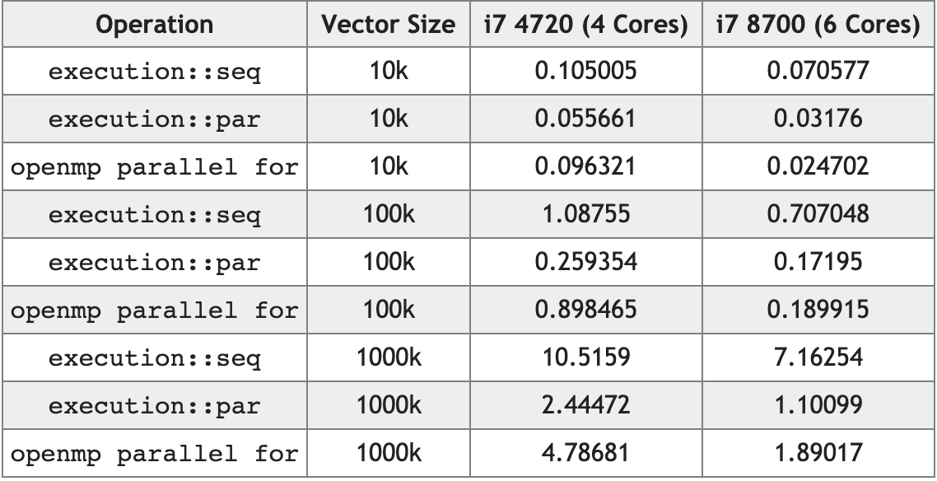
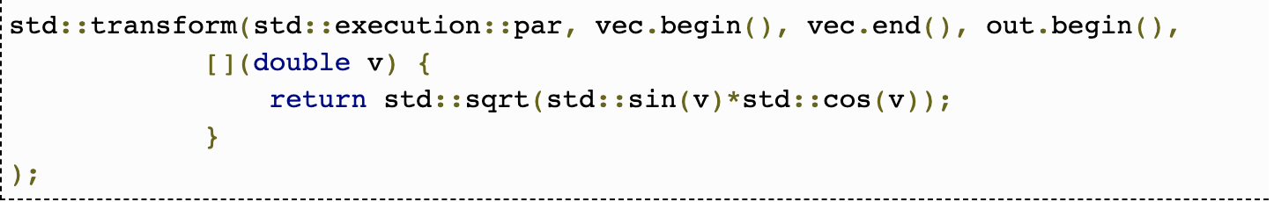
Wie schlägt sich C++17 im Vgl. zu OpenMP?
https://www.bfilipek.com/2018/11/parallel-alg-perf.html

Slide 18
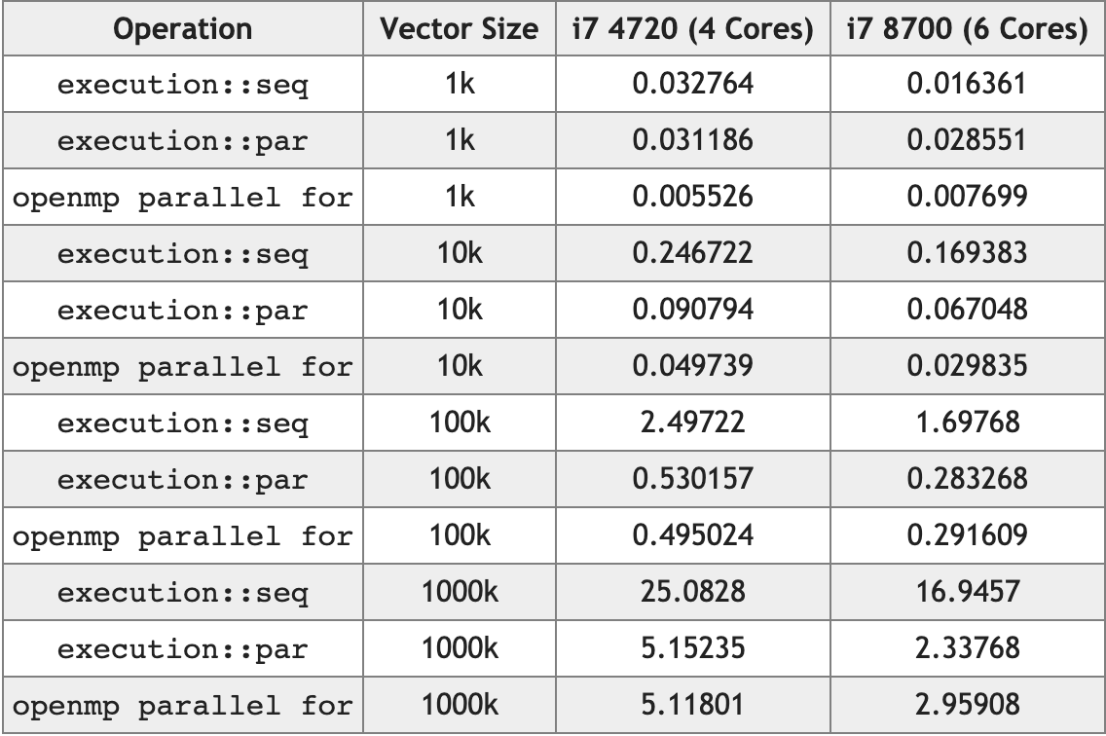
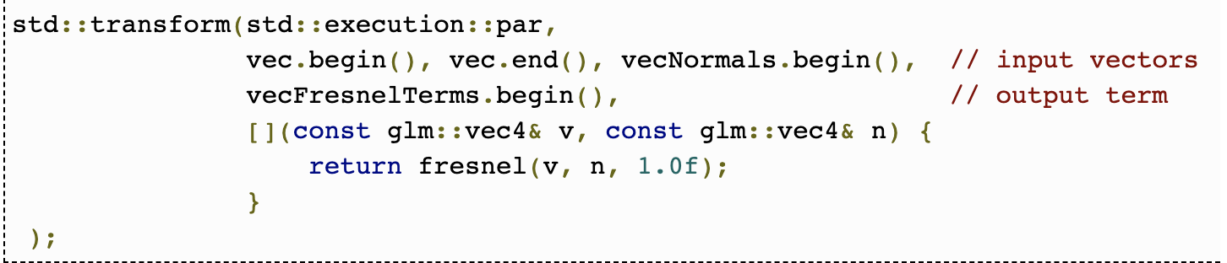
Wie schlägt sich C++17 im Vgl. zu OpenMP?
https://www.bfilipek.com/2018/11/parallel-alg-perf.html

